Slide 1
PROGETTO G
RICERCA COINQUILINI

Slide 2
COLLABORAT0RI:
Nicholas Farina
Davide Delbò
Alberto Groppi
Alberto Casadei
Margherita Ricotti
Marco La Salvia

Slide 3
Requisiti funzionali:
Un visitatore (registrato o non) può cercare un annuncio di ricerca coinquilino inserendo dei parametri e il relativo peso da assegnare ad ogni parametro per ottenere una lista di annunci ordinati in base alla compatibilità.
Un visitatore (registrato o non) può cercare un potenziale coinquilino inserendo dei parametri di preferenza e i relativi pesi.
Un utente registrato può candidarsi come potenziale coinquilino rendendosi visibile a una ricerca.
Un visitatore può registrarsi al portale inserendo una serie di dati
Un visitatore può effettuare il login e il logout
Un utente registrato può creare un annuncio casa
Un utente registrato può modificare i dati del proprio profilo e, se inserito, l'annuncio della casa.

Slide 4
Requisiti non funzionali:
Presenza di un sito web per interagire con il portale.
Presenza di una base di dati per la memorizzazione dei dati inseriti dagli utenti.
Il sistema non deve mostrare agli utenti non registrati i dati di contatto (email e numero cellulare) degli altri utenti
Requisiti di dominio:
Un utente può caricare un solo annuncio casa alla volta,
poichè esso non è il proprietario della casa in cerca di inquilini, ma
è esso stesso un inquilino in cerca di uno o più coinquilini.

Slide 5
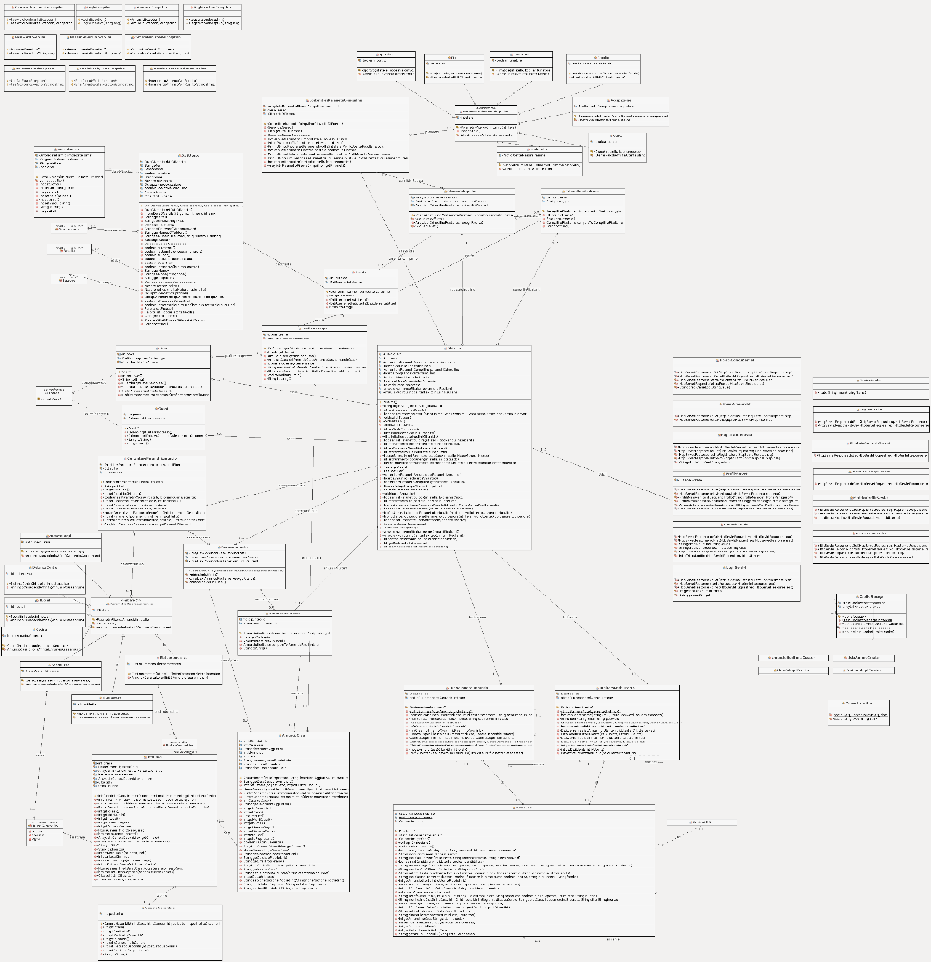
UML

Slide 6
Linguaggi utilizzati:
Modello:
Java
Database:
SQL
Interfaccia web:
Html
Javascript
CSS

Slide 7
Modello:
Algoritmo di ricerca casa e coinquilino
Gestione utenti/guest del sito
Gestione profilo utente

Slide 8
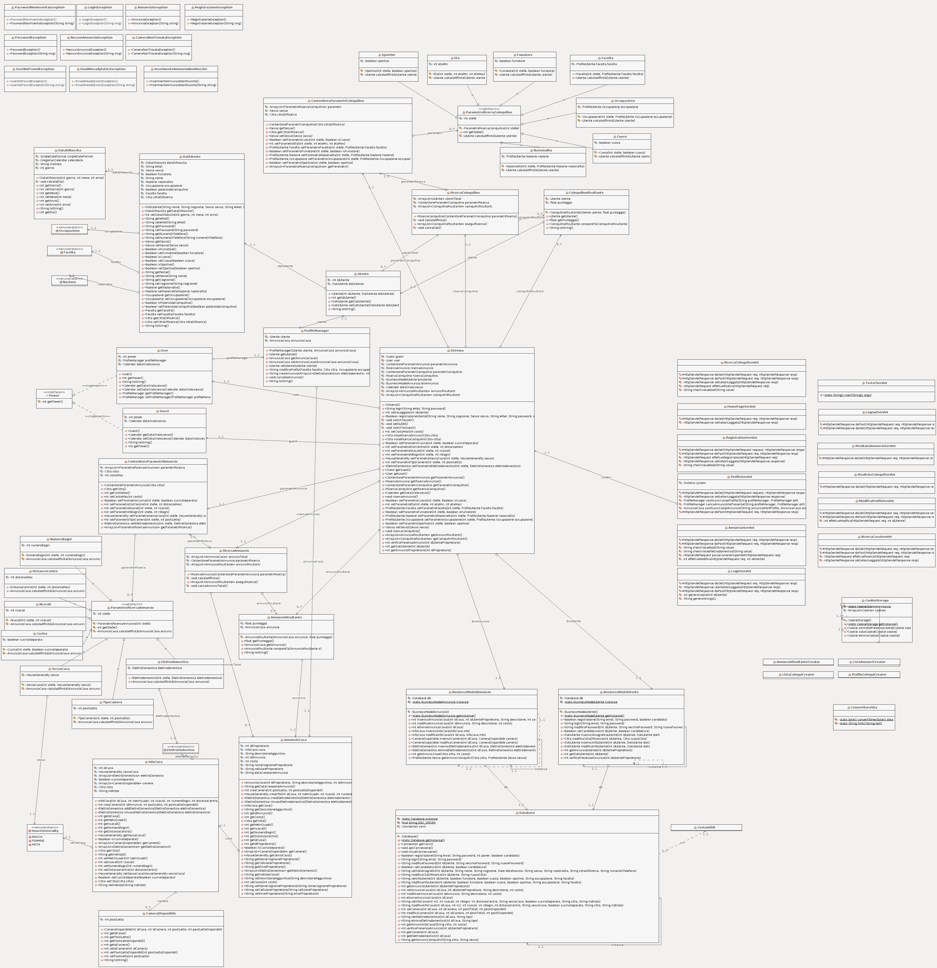
Annuncio Casa
Annuncio contiene le informazioni dell’annuncio con riferimento alla casa fisica
Info casa contiene la descrizione fisica della casa

Slide 9
Dati utente contiene tutti i dati fisici e comportamentali di un utente

Slide 10
Algoritmo di ricerca casa/coinquilino:
Implementazione di un algoritmo che consente all’utente di esprimere il proprio grado di considerazione per alcuni parametri chiave di ricerca (es. numero bagni, distanza casa dal centro, caratteristiche coinquilino…) attribuendo ad ogni parametro un valore da 1 a 5 stelle
Implementazione di un sistema di ricerca che restituisce all’utente una classifica(in percentuale) di annunci ordinata in modo decrescente in base alle preferenze espresse dall’utente.
Formula utilizzata: stelle annuncio*100/stelle attribuite dall’utente

Slide 11
PARAMETRO RICERCA( ABSTRACT)
CONTENITORE PARAMETRI
RICERCA COINQUILINO
RISULTATI COINQUILINI

Slide 12
PARAMETRO RICERCA( ABSTRACT)
CONTENITORE PARAMETRI
RICERCA ANNUNCIO
RISULTATO ANNUNCI

Slide 13
Gestione utenti/guest del sito:
Possibilità per un visitatore del sito di registrarsi come utente o di loggarsi se già registrato
Implementazione di un algoritmo che assegna all’utilizzatore del sito un power che gli consente di effettuare o meno alcune azioni:
Un guest può effettuare ricerche ma non vedere i dati personali del propietario della casa
Un utente oltre a poter vedere i dati personali dell’autore di un annuncio casa ha la possibilità di «candidarsi» come coinquilino

Slide 14
Gestione profilo utente
Caratterizzazione di ogni utente tramite un profilo personale , contenente dati personali e eventualmente un annuncio casa
Possibilità per l’utente di modificare alcuni dati del proprio profilo dopo la registrazione
Possibilità per l’utente di «candidarsi» come coinquilino, rendendosi quindi visibile nei risultati della ricerca di altri utenti, o meno
Possibilità di inserire e/o cancellare un annuncio casa

Slide 15
Classi Sistema e Profile Manager
SISTEMA:
Utilizzato pattern facade
Gestisce le operazioni di ricerca, login e registrazione
PROFILE MANAGER:
Utilizzato pattern facade
Gestisce operazioni sul profilo utente (modifica annuncio, crea annuncio, gestione dati personali)

Slide 16
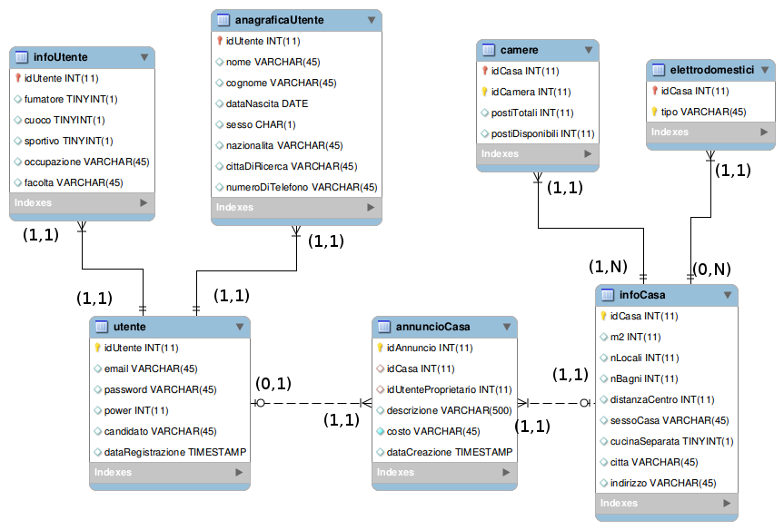
Database
Utilizzo del servizio Amazon AWS per la realizzazione del database
Database di tipo relazionale (MYSQL)
Utilizzato JDBC come driver per la connessione al modello

Slide 17
Data Access Layer
DATABASE:
Utilizzato pattern Singleton
Classe che si interfaccia direttamente con il database eseguendo le query
Codice SQL salvato su una classe apposita
BUSINESS MODEL:
Utilizzato pattern Singleton
Divisione in due classi: una per l’utente e una per gli annunci( coinquilini e case)
Elabora i risultati delle query e li restituisce al modello

Slide 18
Application Server
Libreria Jetty
Implementazione di una servlet per ogni pagina web
Utlizzati metodi doGet e doPost per interagire con il client
Utilizzo dei cookie per riconoscimento client loggato
Cookie memorizza idUtente e una stringa di controllo
Verifica la validità del cookie con Singleton

Slide 19
Interfaccia web
Classi che creano html dinamicamente, css, javascript, navbar..

